Slide 1



La Méthode TRAPEC
S6D8 Dernière maj : 10/2021
Expertise Organisation

Slide 2


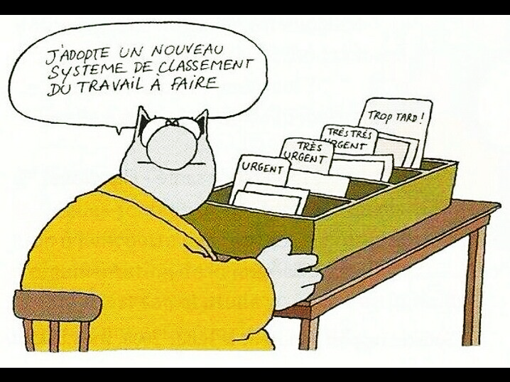

Pourquoi adopter la solution TRAPEC ?
  Un classement unique pour les formats papier et numérique
  Traçabilité des documents référents
  Accessibilité pour tous
  Polyvalence des utilisateurs
  Confidentialité (RGPD)
  Respect des échéances, meilleure anticipation
  Priorisation des tâches
  Réalisation des missions essentielles
  Sécurisation des modes opératoires
Pour une logique commune de fonctionnement !
  Confort et qualité de vie au Travail
  Image d’efficacité
  Crédibilité accrue
  Désencombrement de la messagerie

Slide 3



Méthode 5 S
SEIRI
Débarras
SEITON
Rangement
SEISO
Nettoyage
SEIKEITSU
Ordre
SHITSUKE
Rigueur
Méthode brevetée :
Basée sur des concepts de la Méthode 5S adaptés aux contraintes de back office
Expertise exclusive depuis 1984
+3000 structures accompagnées
Démarche d’amélioration continue avec des résultats concrets, garantis et durables

Slide 4
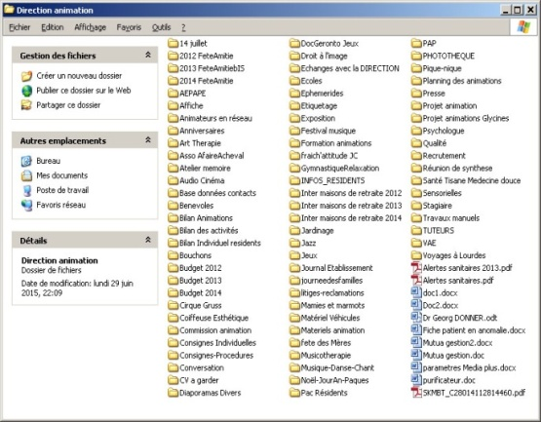
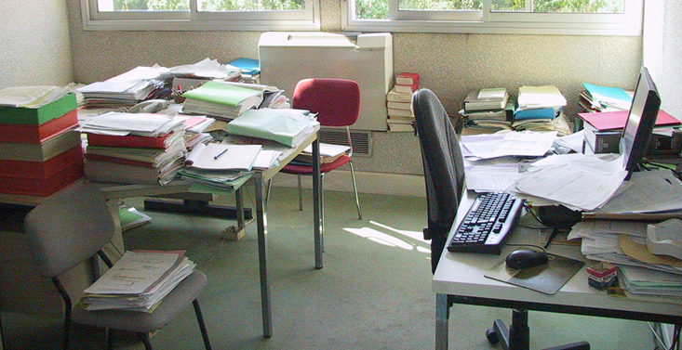
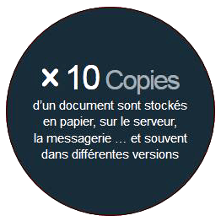
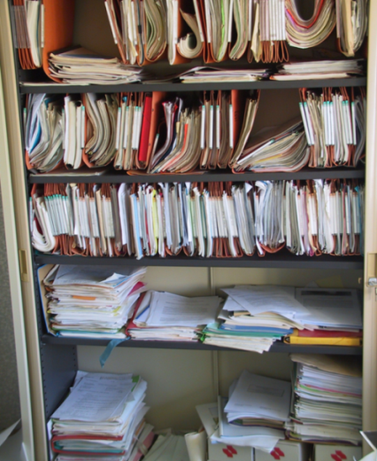
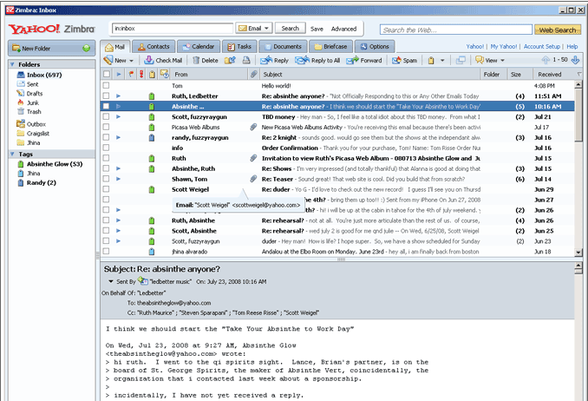
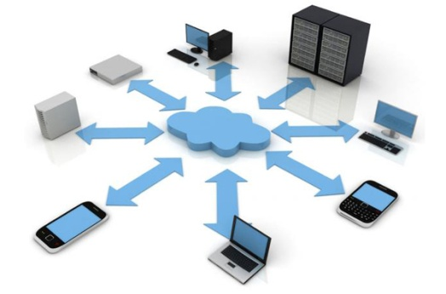
| Une méthode fondée sur la gestion d’information
La recherche de documents
principale source de perte de temps
dans un bureau
1 heure par jour et par personne en moyenne !

Slide 5



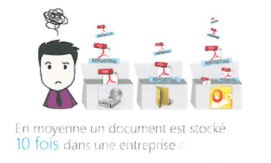
  Le tri : une étape incontournable pour organiser un classement !
  Est ce un original ou une copie ?
  En suis-je l’unique destinataire ?
  Suis-je (ou mon service) responsable de sa conservation ?
  Peut-on retrouver cette information par d’autres canaux ?
  (Intranet, Services ou Siège de l’Entreprise, Presse, Internet, ….)
  Dois-je vraiment conserver
  ce(s) document(s)?
  Qu’est ce qui me fera, un jour, revenir dessus ?

Slide 6
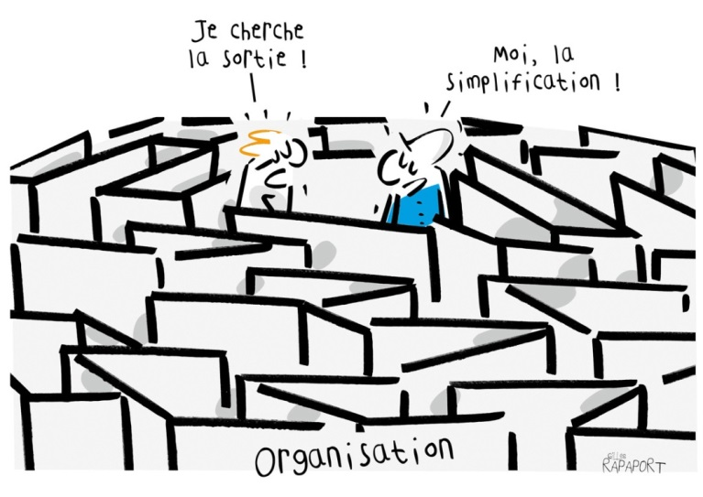

  Principes de création du plan de classement TRAPEC
Plan transversal à tout le périmètre choisi
Pas de classement individualisé par personne
Plan partagé et accessible par tout le périmètre, sauf dossiers confidentiels
Plan de classement des dossiers actifs dans une arborescence codée sur 3 niveaux
Codification alphanumérique des Dossiers
Pas de classement par ordre alphabétique sauf dossiers de personnes.
Toutes les sources d’information prises en compte papier et numérique
Archives déportées dans une zone spécifique «Archives Vivantes » (AV)
Classement des documents selon leur utilisation et non leur provenance
(exemple courrier ARS)
Restez simples dans nos raisonnements !
Un bon classement doit permettre à une personne extérieure au périmètre de retrouver facilement.

Slide 7
  Structuration du classement TRAPEC physique et numérique
Niveau 1 : le Secteur de Pensée
  Limité à 10 Secteurs
  Code : Lettre S (de S1 à S10)
  1 couleur par Secteur de Pensée
Exemple
S3 RESSOURCES HUMAINES
S1
S2
S3
S4
S5
S6
S7
S8
S9
S10
Niveau 2 : le Dossier
  limité à 40 Dossiers
  Code : Lettre D (de D1 à D40)
S3-D1 COMITE D’ENTREPRISE
Une codification alphanumérique
des dossiers actifs
sur 3 niveaux d’arborescence
S3-D1 / 1 Elections CE
Niveau 3 : le Sous-dossier
  Nombre illimité
  Code : 1 à XXXX
S3-D1 / 2 C.R. Réunions

Slide 8
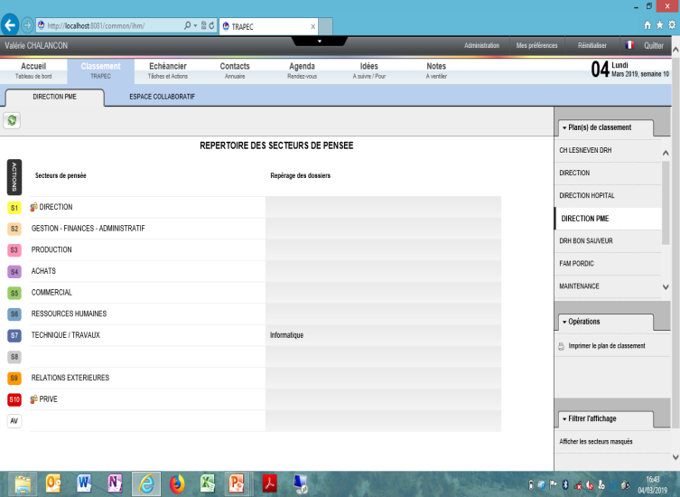
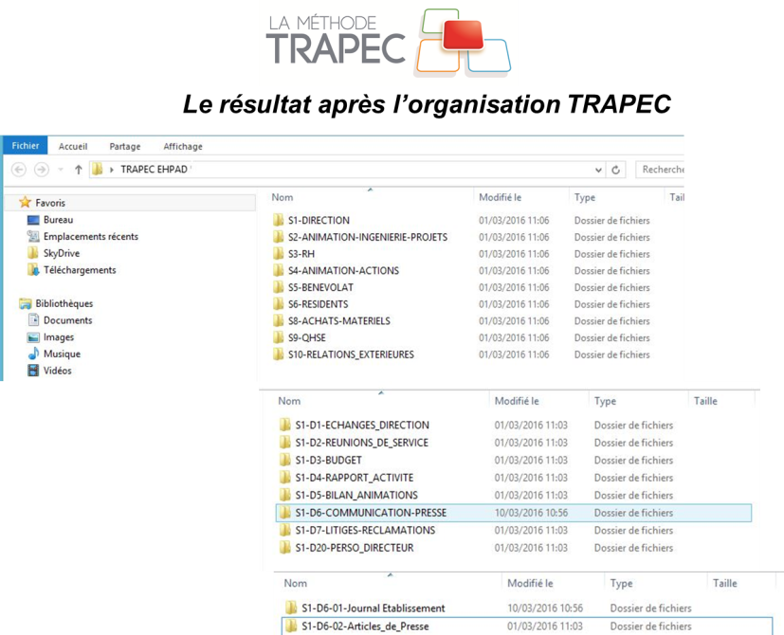
L’application en ligne TRAPECONLINE
Référentiel de classement
pour centraliser, sécuriser le plan et partager l’information
Un référentiel de classement commun pour identifier l’ensemble des dossiers du périmètre quels que soient les formats (numériques et papier) comme les éventuelles confidentialités
Réplication strictement identique « effet miroir » du plan de classement sur l’arborescence Windows
Assistance à la saisie pour éviter les doublons
Obligation d’utiliser le logiciel pour toutes modifications du plan (création ou suppression de dossiers ou sous dossiers)
Et de répliquer le dossier ou sous dossier sous Windows en respectant la codification

Slide 9
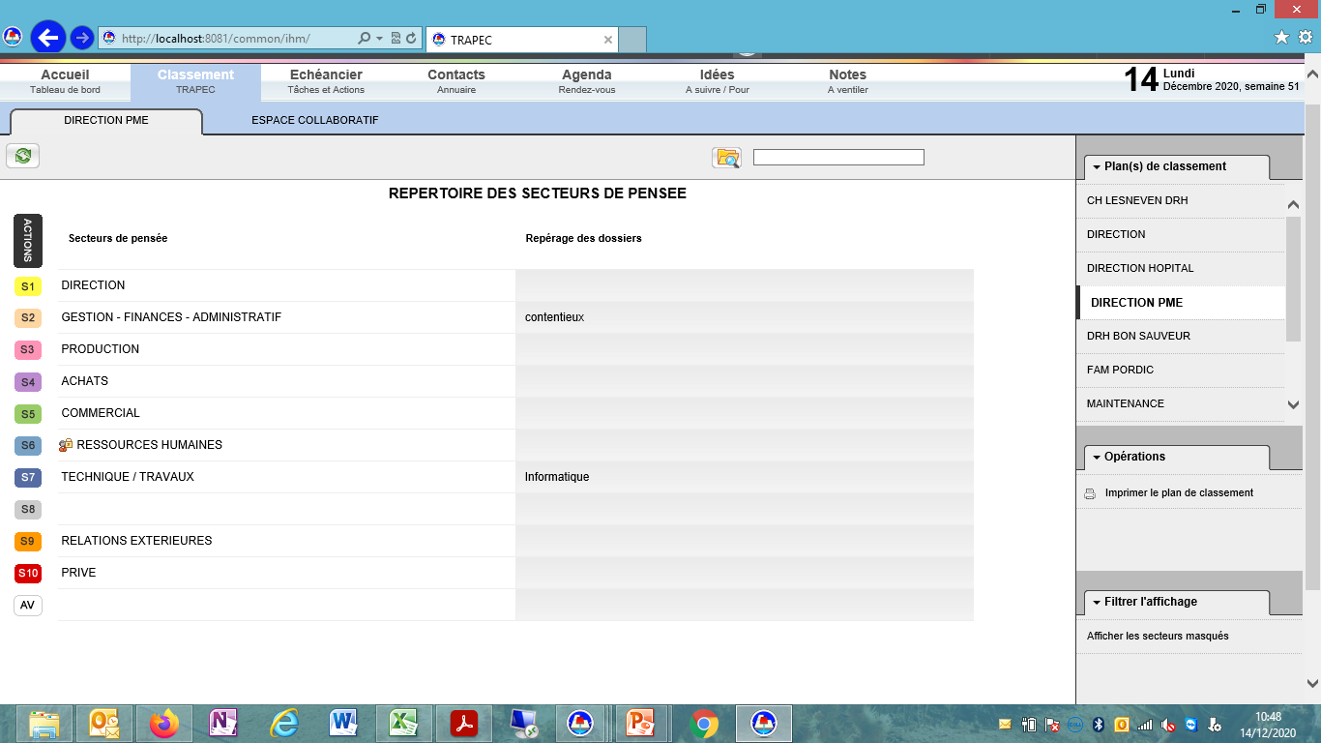
L’application en ligne TRAPECONLINE
Référentiel de classement
pour centraliser, sécuriser le plan et partager l’information

Slide 10
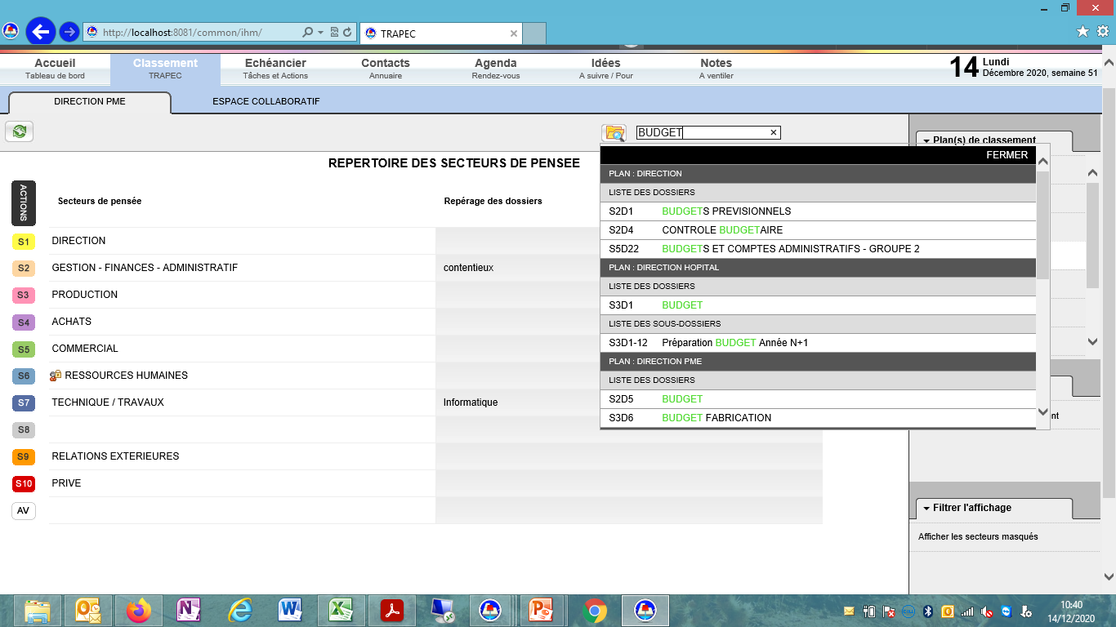
L’application en ligne TRAPECONLINE
Référentiel de classement
pour centraliser, sécuriser le plan et partager l’information

Slide 11
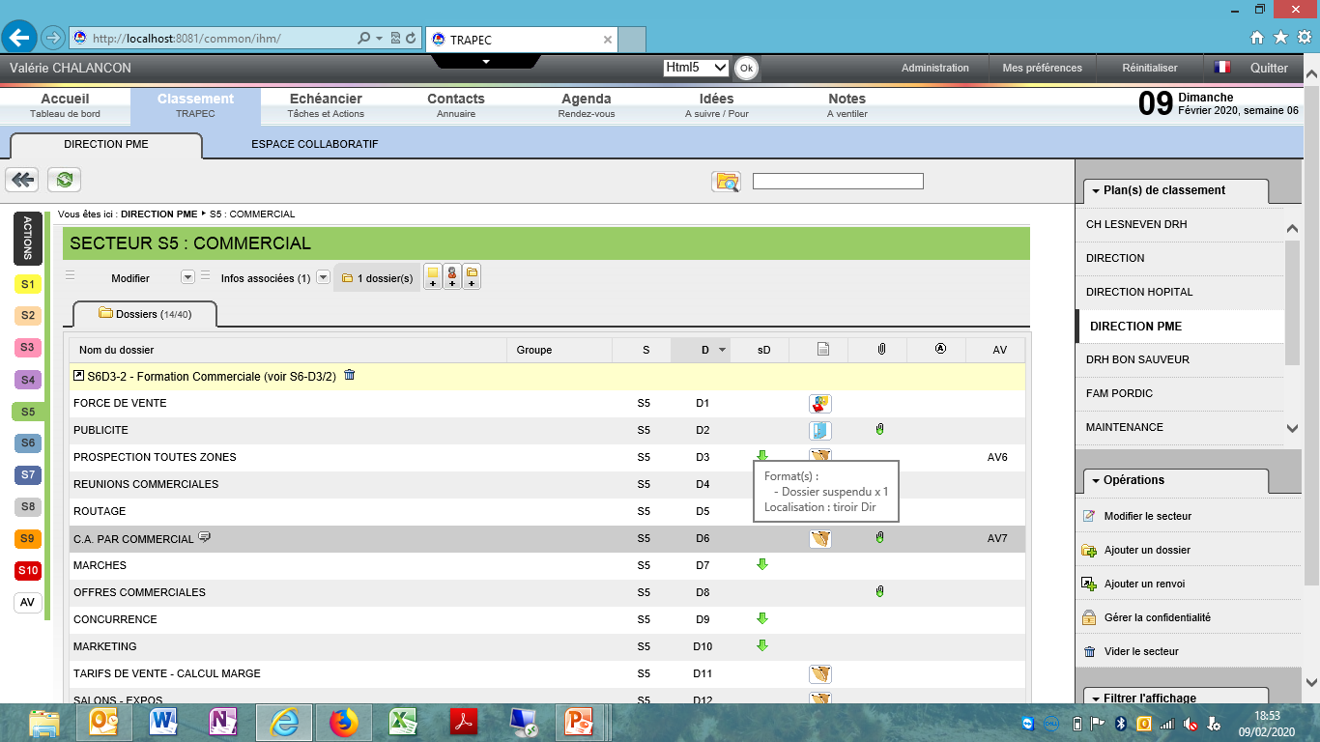
L’application en ligne TRAPECONLINE
Référentiel de classement
pour centraliser, sécuriser le plan et partager l’information

Slide 12
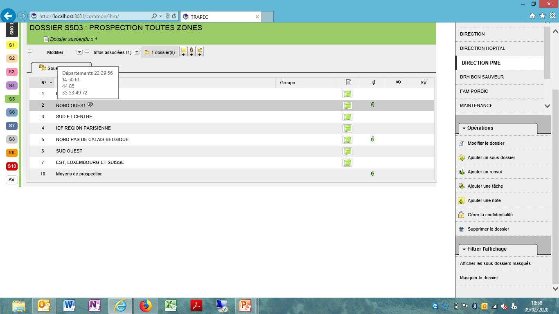
Le logiciel TRAPECCONNECT
L’application en ligne TRAPECONLINE
Outil unique de classement
pour centraliser, sécuriser et partager l’information
Référentiel de classement
pour centraliser, sécuriser le plan et partager l’information

Slide 13
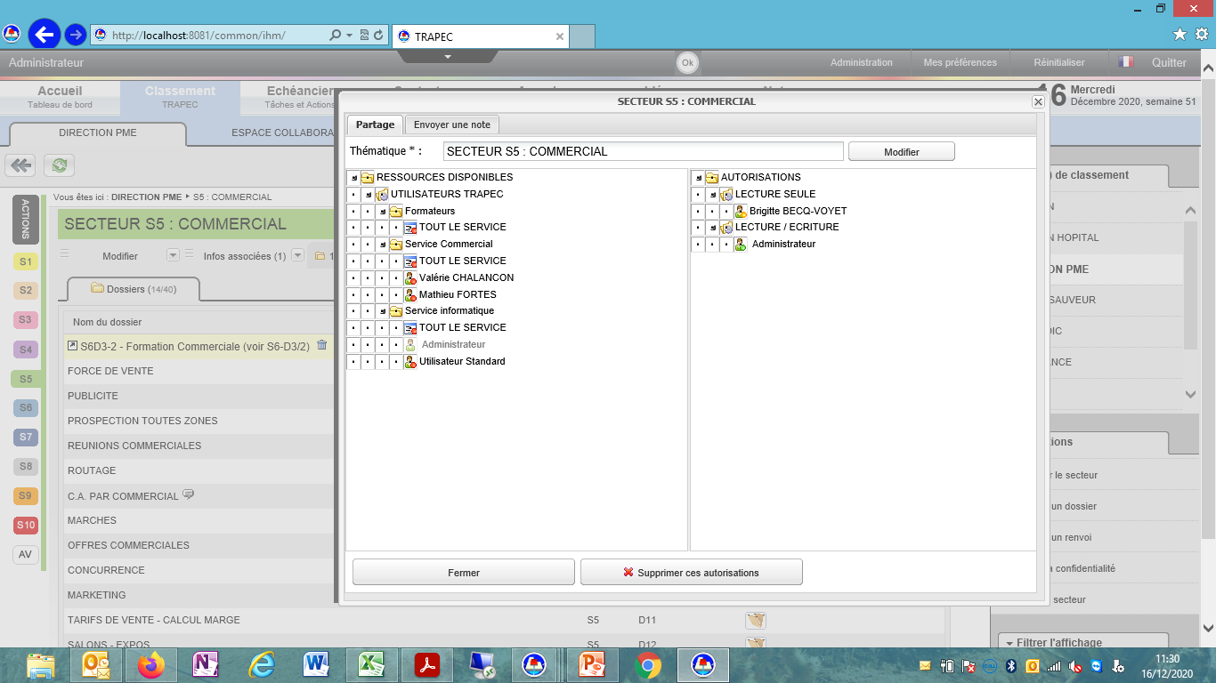
Le logiciel TRAPECCONNECT
L’application en ligne TRAPECONLINE
Outil unique de classement
pour centraliser, sécuriser et partager l’information
Référentiel de classement
pour centraliser, sécuriser le plan et partager l’information

Slide 14
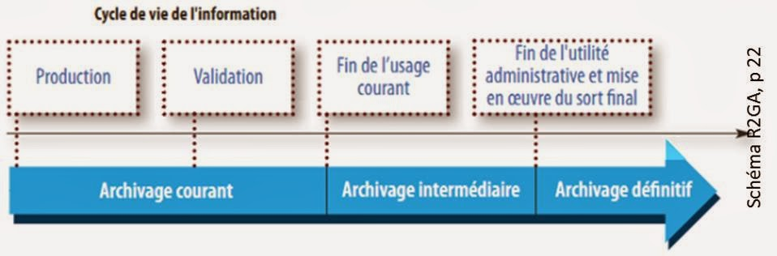
  Organisation et codification des Archives vivantes
Classement courant SxDx
Archives vivantes AV
ou intermédiaires
Archives mortes ou définitives
Documents nécessaires
au fonctionnement des Etablissements
Utilité administrative ou légale pour la traçabilité des activités
Échéance légale
ou interne
Les Archives vivantes AV facilitent la navigation dans le classement courant en l’allégeant :
de tous les répertoires informatiques liés aux années précédentes,
des dossiers résolus (historique, projets clos ….)
ou « en sommeil »
Boite AV
Le classement des AV est organisé sous le répertoire « Archives Vivantes »
et rattaché au classement courant
Possibilité de créer 40 AV
et de les structurer chacune en autant de sous dossiers souhaités
AV 1
.1.

Slide 15
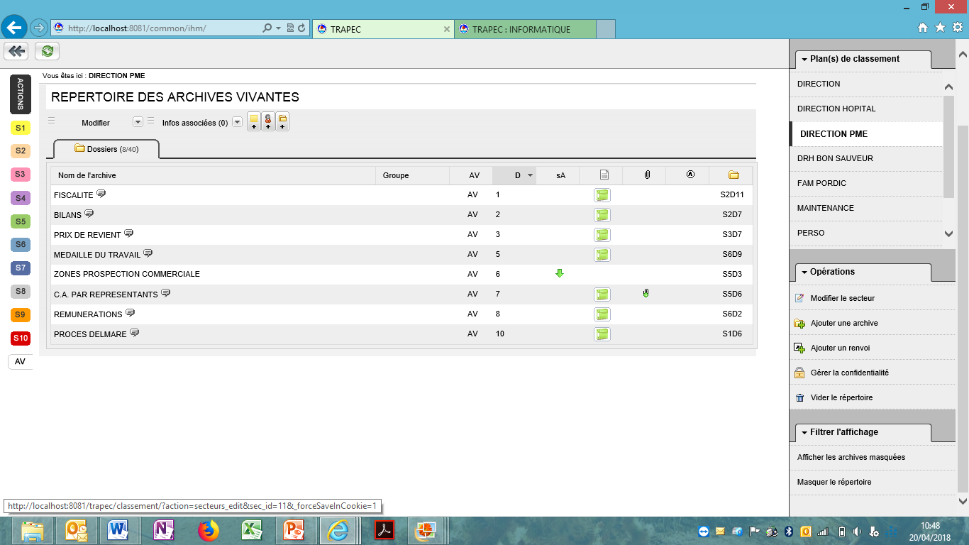
  Organisation et codification des Archives vivantes

Slide 16


  L’arborescence TRAPEC sous Windows
Réplication strictement identique « effet miroir » du plan de classement sur l’arborescence Windows.
Les confidentialités sur les répertoires Windows devront être posées par le service Informatique

Slide 17
Niveau Secteur de Pensée ou Dossier :
Mettre le code TRAPEC complet et le libellé en Majuscules
Secteur de Pensée : S1-DIRECTION
Dossier : S1-D1-CODIR
  L’arborescence TRAPEC sous Windows
Niveau Sous-dossiers :
Mettre le code Trapec complet et le libellé en Minuscules
Sous Dossier : S1-D1-01-Ordre_du_jour
Eviter les espaces entre les mots dans le libellé :
Préférer un underscore « _ » ou un tiret « - »
afin de préserver le nombre de caractères disponibles pour intituler un fichier
256 caractères chemins d’accès compris dans Windows
Utiliser une majuscule au début du mot à la place de « _ » en collant au mot précédent (ex ExpertCpta).
Supprimer les mots «vides » comme les articles (ex CR_Réunion)
Règles de nommage des répertoires informatiques

Slide 18
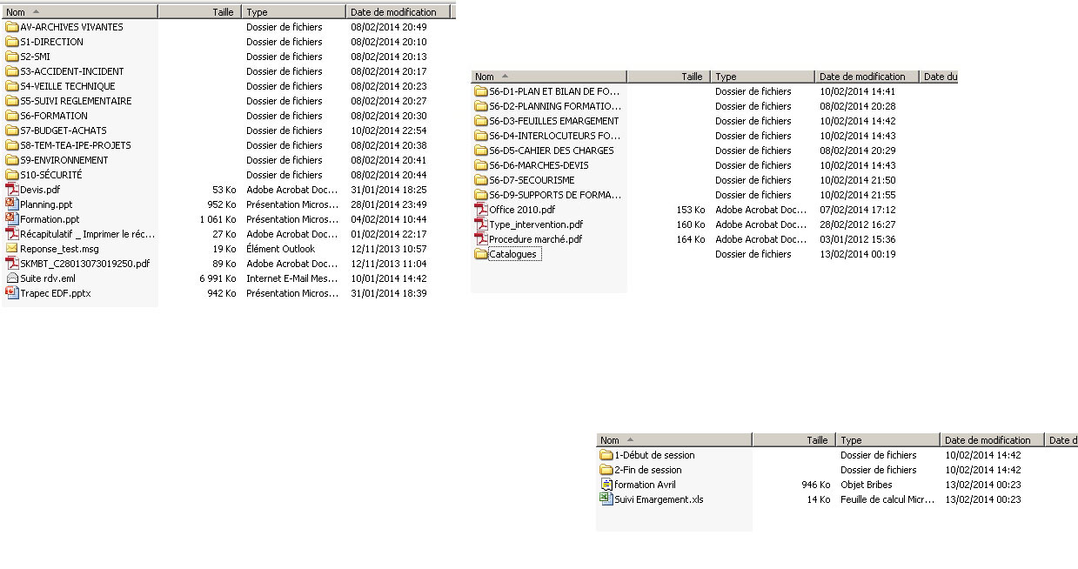

  L’arborescence TRAPEC sous Windows
Attention aux dérives !
Créer un dossier ou sous dossier « Généralités » (jamais « Divers »)
Pas TRAPEC !
Dépôt de fichier(s) interdit :
à la racine d’un Secteur de Pensée
à la racine d’un Dossier comportant déjà des Sous-dossiers

Slide 19
  Eléments de nommage des fichiers numériques
Sujet et type de doc « obligatoire » : sujet principal traité par le document
Ex : Formation Trapec, Réunion Dir, Projet ouverture USLD, Planning congés ….
Abréviations retenues : CR (Compte-rendu), ODJ (Ordre du jour), PV (Procès-verbal), BDC (Bon de commande)
Date « obligatoire » : date de l'événement (et non de la création du doc)
Format américain AAAA-MM-JJ (tirets de séparation pour faciliter la lecture) ex: 2018-09-05
Soit au début du nom du document (pour classement chronologique des fichiers) soit à la fin du nom.
Service créateur du fichier : dossiers transverses
Utiliser la codification des services : DG – DIR - DRH – DAF ….
Statut ou version du document « obligatoire » : l’état de finalisation du document.
VP : Version provisoire (projet) suivi d’un chiffe (VP1, VP2)
VF : Version finalisée (validée) suivi du service décideur (DG, DIR ….)
Budget_2019_VP1_Cpta Budget_2019_VP1_Cpta_DIR Budget_2019_VP2_Compta Budget_2019_VF_DIR
Bilan_Fi_2019_VP1_Compta Bilan_Fi_2019_VP1_ExpertCpta Bilan_Fi_2019_VF_ExpertCpta Bilan_Fi_2019_VF_CAC
La compréhension
du contenu d’un fichier passe par
la lecture de son nom et
la clarté de son énoncé.
La version finale est convertie en format PDF en conservant le même nom quel que soit le format.
La version PDF ne remplace pas la version originale du document.
Une fois la version finale validée par le service décideur, les différentes versions provisoires seront :
soit regroupées dans un répertoire « documents de travail »,
soit supprimées si aucun intérêt de conservation.

Slide 20
Pochette cartonnée
NOM du dossier
(Au crayon de papier)
PROJETS
  Mise en place opérationnelle du classement papier TRAPEC
Egalité Hommes
Femmes
NOM du Sous-dossier
(Au crayon de papier)
Code Service
Documents stockés en dossier suspendu
Code TRAPEC
DRH
S9-D3
.2.

Slide 21
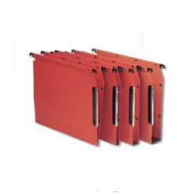
Les étiquettes Pré-codées TRAPEC
TRAPEC
S1
D1
1
  Mise en place opérationnelle du classement papier TRAPEC
Documents « Papier » stockés en dossier suspendu
CODE du sous dossier
(Au feutre fin)

Slide 22
Classeur
Archives vivantes
Boite
S9
-
D3
.2.
Boite AV
  Mise en place opérationnelle du classement papier TRAPEC
CODE
(Au feutre /Marqueur)
Sur une étiquette
de la couleur
du secteur de pensée
S9-D3
.2.
AV 1
.1.
Documents « Papier » stockés en boîte et classeur

Slide 23
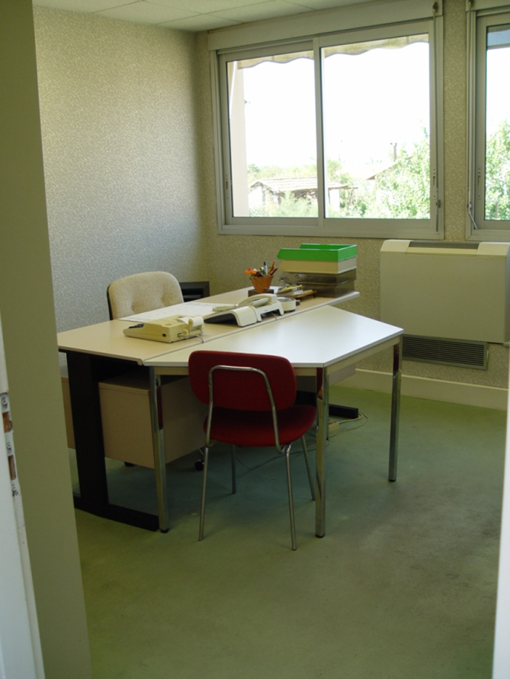
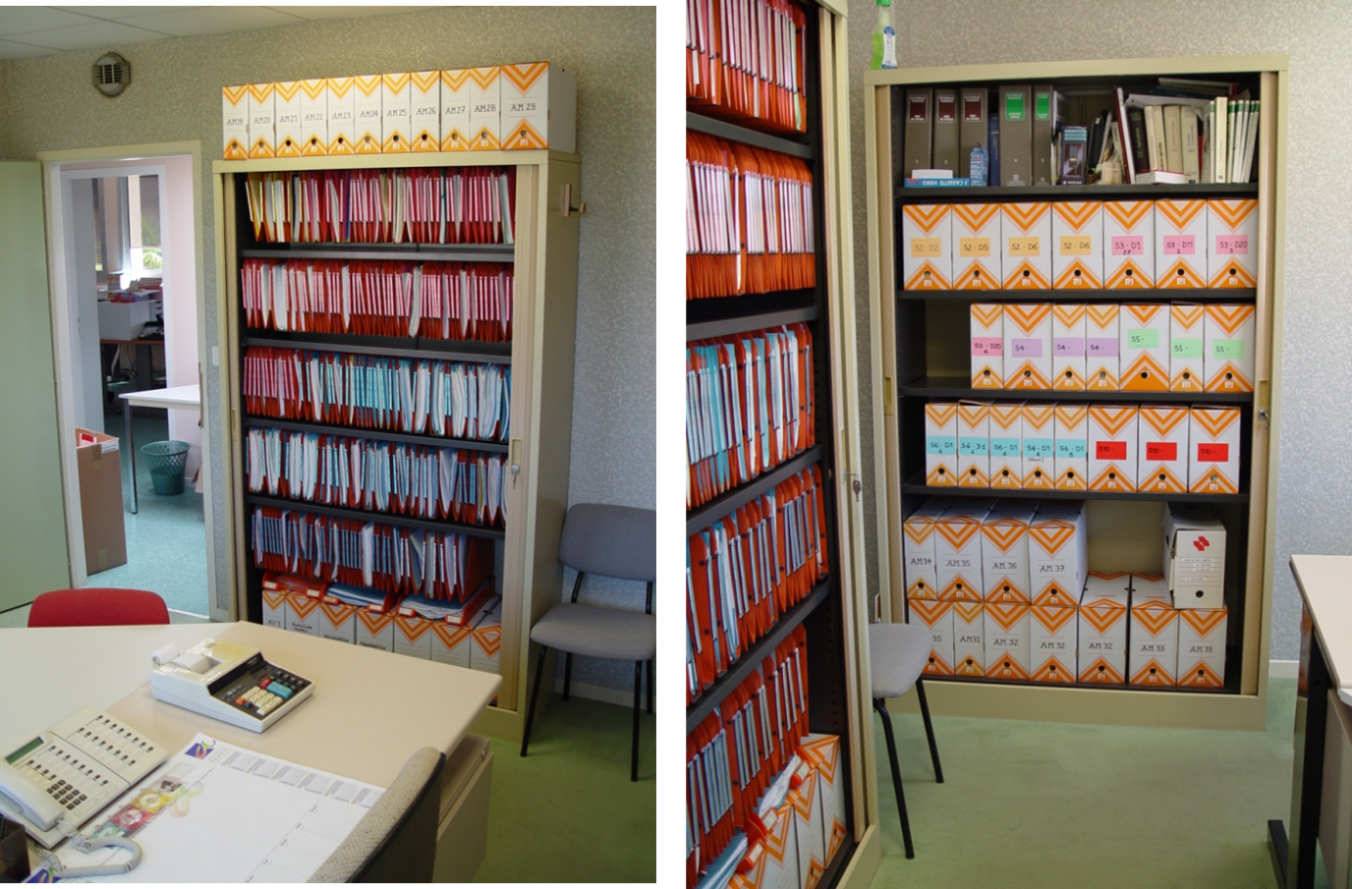
| Bureau organisé TRAPEC

Slide 24
| Les outils exclusifs
pour mettre en application la méthode

Slide 25
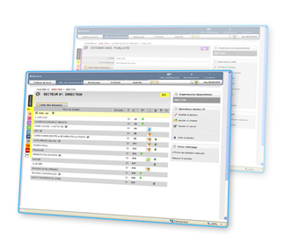
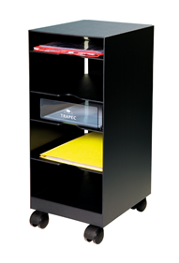
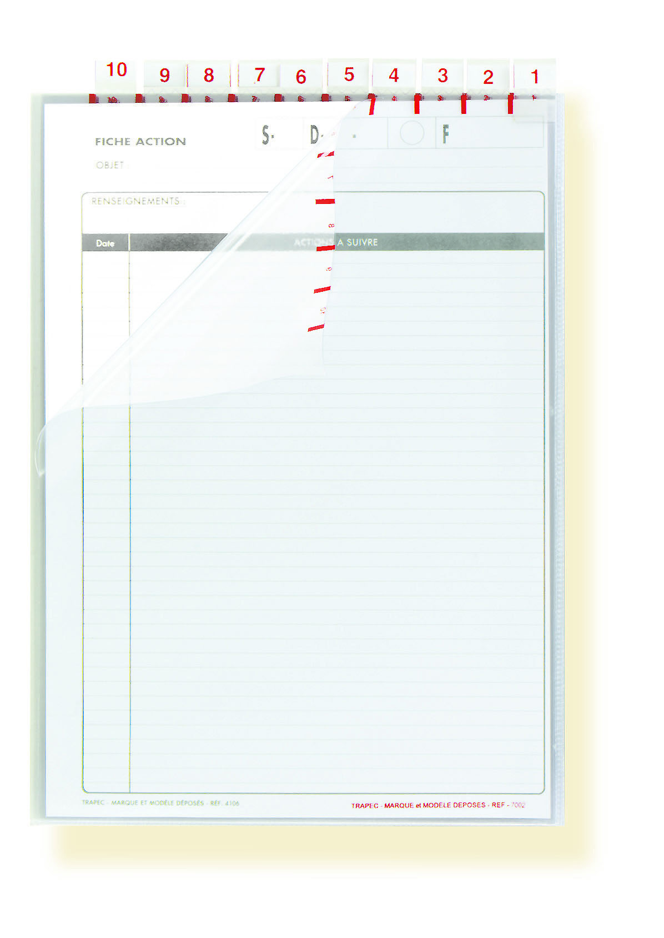

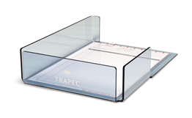
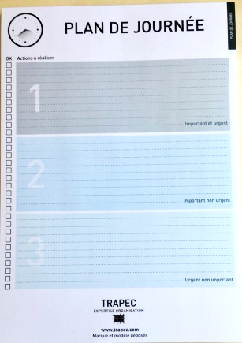
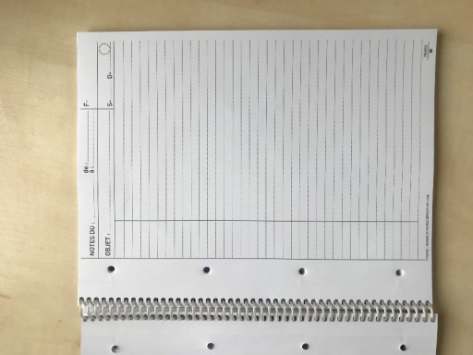
| Pour le classement
| Pour gérer les flux d’information papier
Le logiciel GED TRAPECCONNECT
ou l’application en ligne TRAPECONLINE
La desserte de communication
Arrivée / Départ / Ce jour
| Pour la prise de notes
| Pour gérer les tâches, les rappels et les projets
Le cahier Notes TRAPEC
L’échéancier TRAPEC
La Fiche Action
Le plan de journée

Slide 26

  Le traitement des informations entrantes
  6 Destinations :
  1. A JETER
  2. A DISTRIBUER / A TRANSFERER
Courrier, messages, téléphone, notes réunions, échanges, emails
  3. A CLASSER : CODAGE IMMEDIAT
  4. A LIRE : CORBEILLE SPECIFIQUE (veille documentaire)
5. A FAIRE IMMEDIATEMENT
  6. A PROGRAMMER : ECHEANCIER
Avec TRAPEC, on ne repose jamais un document, on ne referme jamais un mail
sans lui avoir donné une destination !

Slide 27
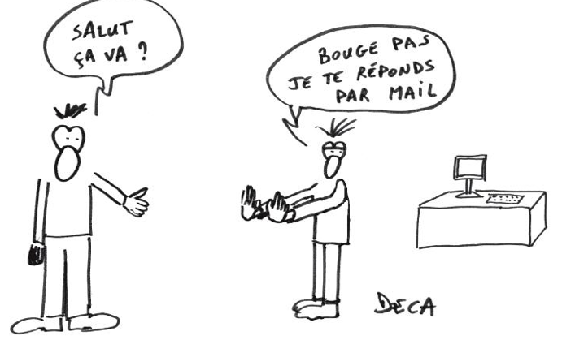
  Le traitement des emails
Eviter de penser que tout ce qui arrive par email est urgent et prioritaire
« En raison de la multiplication des courriels, il ne nous est pas toujours possible de répondre en temps réel.
Les courriels seront donc traités à l’identique de celui des courriers postaux, dans un délai raisonnable,
en fonction de l’urgence qu’ils nécessitent »
La consultation frénétique de la boite mail = grande source de déconcentration
et de perte de temps
Réserver une ou plusieurs périodes dans la journée pour traiter vos emails.
Evitez de vous laisser distraire par les notifications lorsque vous êtes sur une autre tâche.
Des règles simples
à suivre
Lorsque vous consultez la boite de réception, traitez vos mails selon les 6 destinations :
l'objectif est de vider la boite de réception et ne pas accumuler les mails après leur traitement
Etre clair dans l’objet du mail pour connaître avant de l’ouvrir le contenu et le caractère d’urgence.
Attention à l accumulation de mails "sans objet" ou, pire, des "re, re, re". RENOMMEZ !
Un sujet dédié par fil de discussion
Limiter les interlocuteurs en copie, et arrêter de "répondre à tous" systématiquement
Pour recevoir moins d'emails, l'astuce est d'en envoyer moins... Ne pas abuser du "répondre à tous".
Un appel téléphonique permet souvent de gagner du temps pour éviter de multiples échanges de mails. .

Slide 28
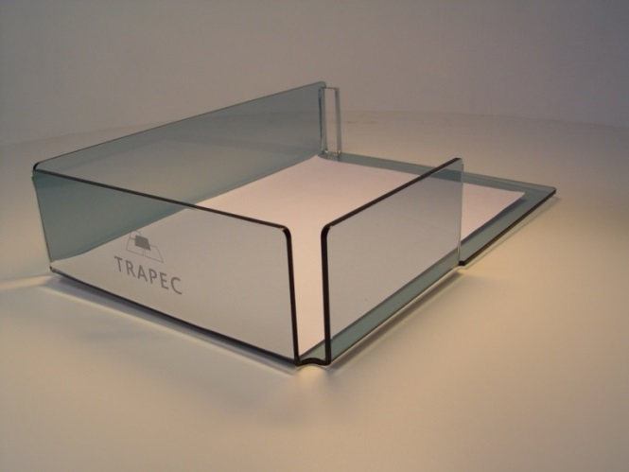
  La gestion des tâches
Pour faire ressortir toutes les tâches, tous les rappels, tous les documents
à traiter le jour « J »
et les retrouver automatiquement sans encombrer ni sa mémoire ni son agenda
Il reçoit toutes les tâches, rappels classés par DATE FUTURE chronologique (DATE F).
Une pochette par tâche, la date est inscrite au crayon en haut à droite
Estimer un temps pour chaque tâche et le respecter
Pour les tâches longues, programmer sur son agenda des plages de travail
L’échéancier TRAPEC
Il est consulté tous les jours.
Prioriser les tâches, travailler en priorité ce qui aura un impact fort
Ne jamais programmer 100% de son temps pour gérer les imprévus
S’autoriser à décaler une tâche en la reprogrammant à une autre date
Déléguer tout ce qui peut l’être et contrôler la bonne réalisation
Il est reconnu par tous les utilisateurs pour sa fonctionnalité.
En votre absence, vos collègues ou collaborateurs sauront retrouver votre encours et
pourront agir à votre place si besoin.

Slide 29
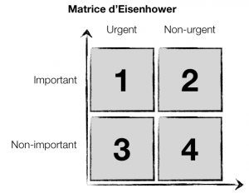
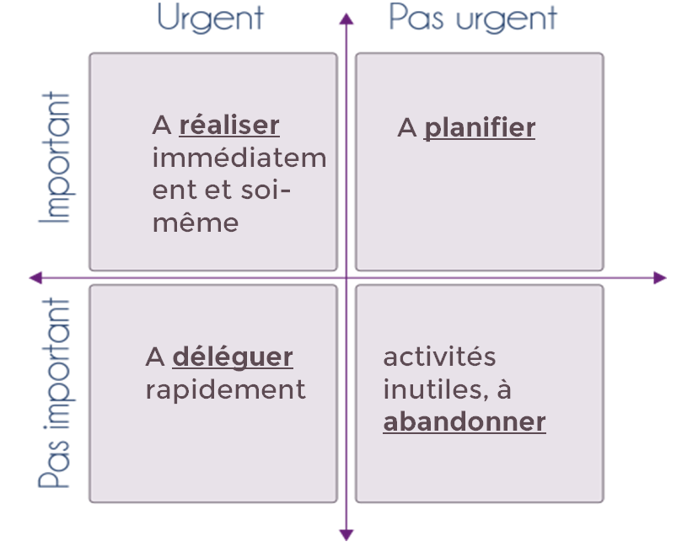
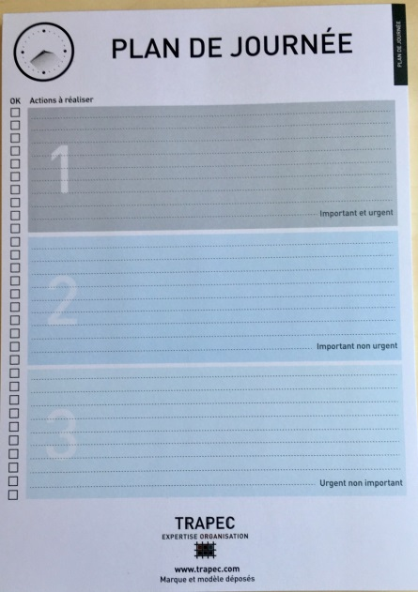
  Prioriser ses tâches
Le temps est limité et le nombre de choses à faire exponentiel.
Il faut donc faire des choix et prioriser.
Le plan de journée
L’importance : un choix relié à une notion de valeur ajoutée et de définition de fonction
L’urgence : un fait relié à une notion de temps.
Mettre la priorité sur l’importance plutôt que l’urgence, permet de travailler efficacement à court, moyen et long terme.

Slide 30
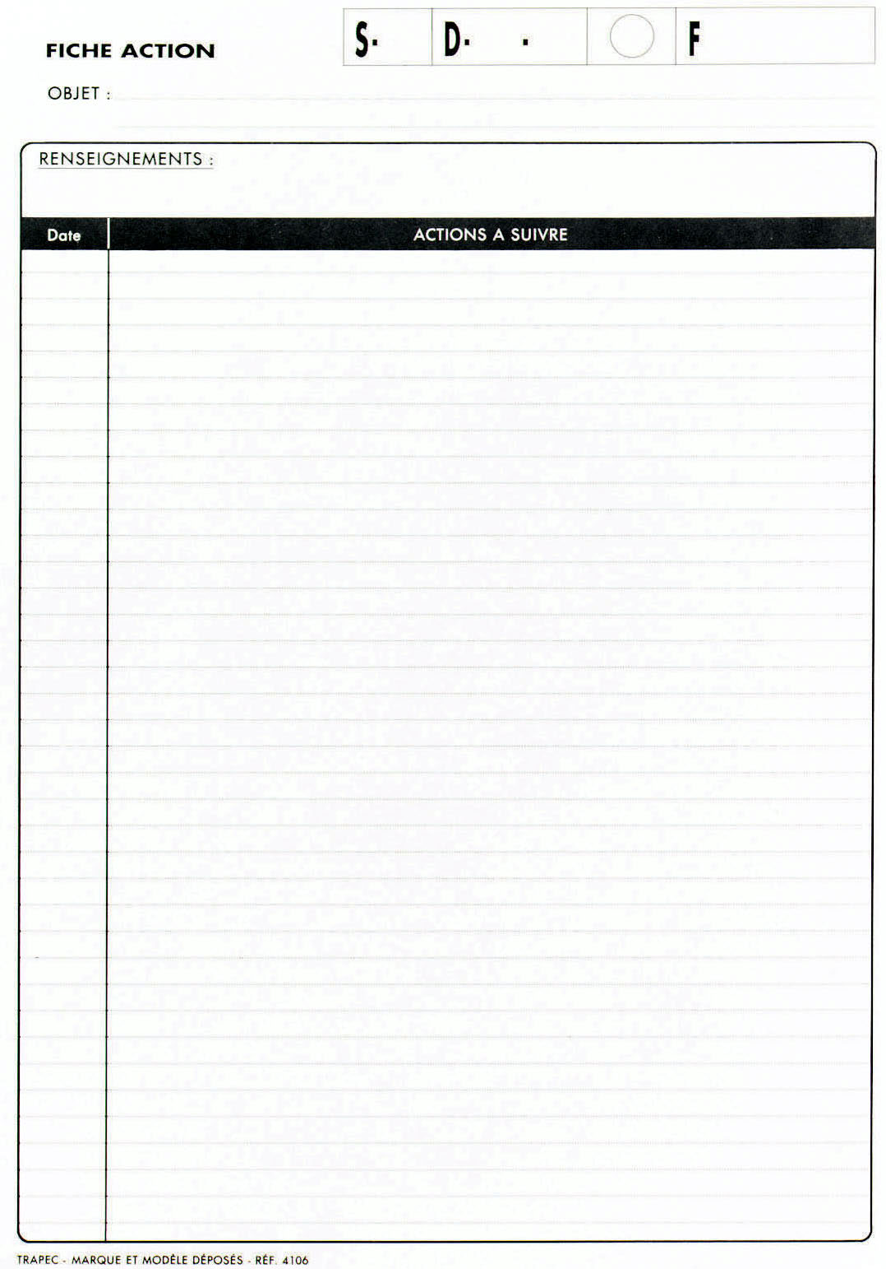
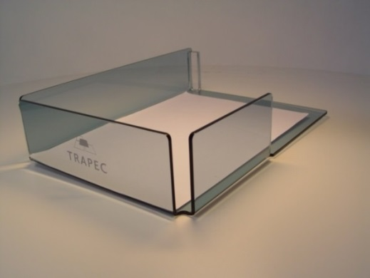
3 5
1
15/02/12
Déplacement unité de production N° 4
Tél Architecte 06224533
La Fiche Action permet d’établir
un plan d’action précis
avec un planning d’intervention.
Pour suivre les différentes étapes d’un projet (synthèse de la chronologie des actions menant à l’aboutissement du projet)
avec définition d’un rétro-planning
Pour définir le mode opératoire
d’une tâche récurrente
Elle est placée dans une pochette indexée pour pouvoir la retrouver facilement
dans l’échéancier
  Suivre les projets
  et les tâches récurrentes
05/04/11 Préparation du projet déménagement unité de
production N° 4 - Présentation au C.A du 12 Juin
12/06/11 Attente accord CA
Validation définitive du projet Maxi au 10/11/11
10/11/11 Projet de déménagement validé (Échéance juin 2013)
Mr Durand et l’Architecte sont chargés de proposer un choix de 3 sites , potentiels pour réunion de Direction du 15/02/12
La fiche action

Slide 31
Une note pour centraliser vos commentaires, observations ou
travail à faire sur un sujet (entretien, rendez-vous, réunion, projet, pense-bêtes).
Un cadre standardisé
(date, objet, émetteur, destination)
pour un traitement immédiat :
A diffuser : de ….. à….. (destinataire)
A classer : code du dossier S…D…
A traiter : date F- JJ/MM/AA à définir, mise sous pochette plastique dans l’échéancier à sa place chronologique
A suivre : à associer à la Fiche Action correspondante , ex : 4
  Une prise de notes efficace
Le cahier notes

Slide 32
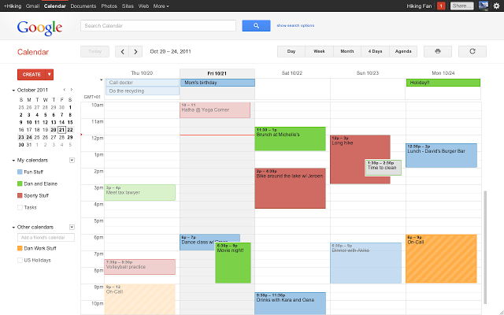
Ne jamais programmer 100% de son temps
Savoir déterminer son niveau d’imprévus
  Gérer son agenda
Noter uniquement des rendez-vous sur son agenda
Programmer des temps de travail
sur les dossiers importants
Regrouper les appels téléphoniques
Consulter ses emails à heure fixe
Tenir compte de son rythme biologique

